Slide 1

게임개발실습
< 기획서 >
2016081012 유범진

Slide 2


Content
Chapter_1. 게임 소개
게임 장르
게임 뷰 설계
게임 뷰
Chapter_2. 주요 기능 소개
체력 회복 오브젝트
공격력 증가 오브젝트
공격속도 증가 오브젝트

Slide 3
Chapter 01. 게임 소개
01-01. 게임 장르
게임 장르
Chapter 01
플레이어는 파란 아군 탱크를 움직이며 다른 적 탱크를 없애는
TPS(Third Person Shooter) 게임 입니다.
게임 소개
일정량의 적이 생성되는 Wave System 이 존재합니다.
할당된 Wave의 적이 모두 처치되면 다음 Wave가 시작됩니다.
총 3 Wave 로 구성되어 있습니다.
· 게임 장르
· 게임 뷰 설계
· 게임 뷰

Slide 4
Chapter 01. 게임 소개
01-02. 게임 뷰 설계
게임 뷰 설계
Chapter 01
Intro
Main
GameWin
게임 소개
· 게임 장르
· 게임 뷰 설계
· 게임 뷰
HowToPlay
GameOver

Slide 5
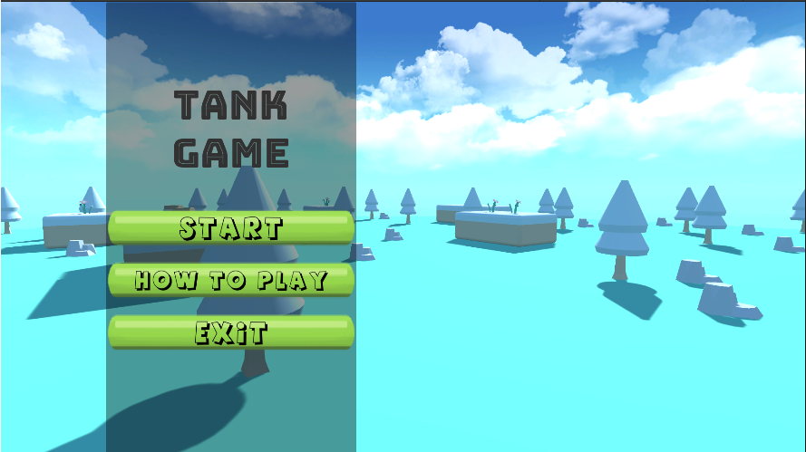
Chapter 01. 게임 소개
01 - 03. 게임 뷰
게임 뷰(INTRO)
Chapter 01
게임을 처음 시작하면 만나게 되는 INTRO 씬입니다.
게임 소개
게임 타이틀
· 게임 장르
· 게임 뷰 설계
· 게임 뷰
게임 시작(Main Scene)
게임 방법 (HowToPlay Scene)
배경음악 / 버튼 효과음
(Intro)
배경 카메라 회전

Slide 6
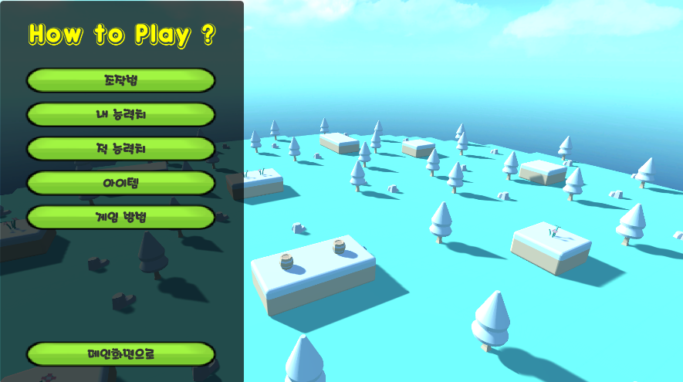
Chapter 01. 게임 소개
01 - 03. 게임 뷰
게임 뷰(HowToPlay)
Chapter 01
게임 방법을 알려주는 HowToPlay Scene 입니다.
게임 소개
조작법 설명 버튼
· 게임 장르
· 게임 뷰 설계
· 게임 뷰
플레이어 능력치
설명 버튼
적 능력치
설명 버튼
아이템 능력
설명 버튼
게임 방법(룰)
설명 버튼
메인 화면 버튼

Slide 7
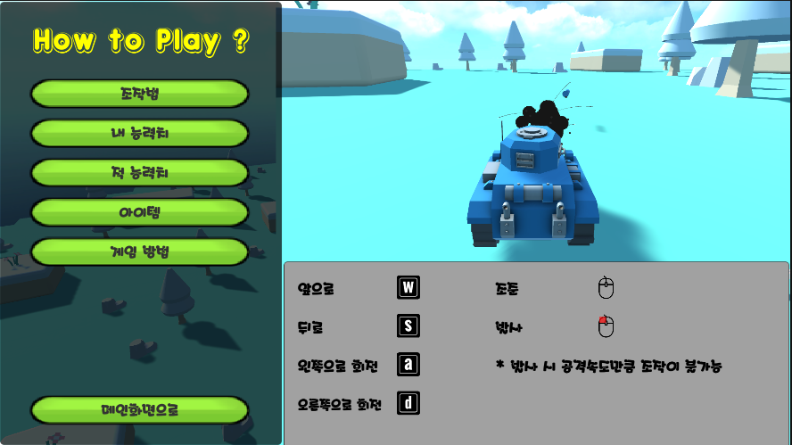
Chapter 01. 게임 소개
01 - 03. 게임 뷰
게임 뷰(HowToPlay)
Chapter 01
조작법 설명 버튼 을 클릭했을 시 나오는 화면입니다.
게임 소개
실제 조작 가능 화면
· 게임 장르
· 게임 뷰 설계
· 게임 뷰
조작 키 설명 패널
(키를 누르면 누른 키가 빨간색으로 점멸)

Slide 8
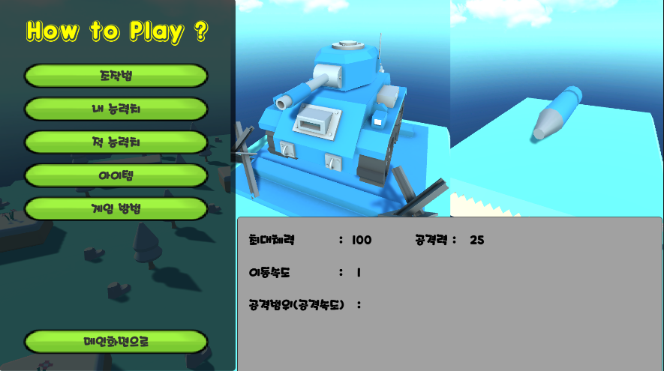
Chapter 01. 게임 소개
01 - 03. 게임 뷰
게임 뷰(HowToPlay)
Chapter 01
내 능력치 설명 버튼 을 클릭했을 시 나오는 화면입니다.
게임 소개
실제 플레이어
탱크
· 게임 장르
· 게임 뷰 설계
· 게임 뷰
실제 발사되는
탄환
카메라 회전
플레이어 스테이터스

Slide 9
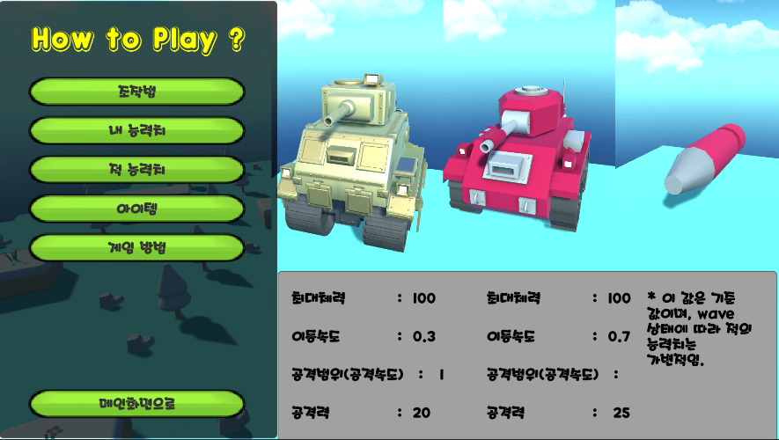
Chapter 01. 게임 소개
01 - 03. 게임 뷰
게임 뷰(HowToPlay)
Chapter 01
적 능력치 설명 버튼 을 클릭했을 시 나오는 화면입니다.
게임 소개
실제 적
탱크들
· 게임 장르
· 게임 뷰 설계
· 게임 뷰
실제 발사되는
탄환
카메라 회전
적 유닛 스테이터스

Slide 10
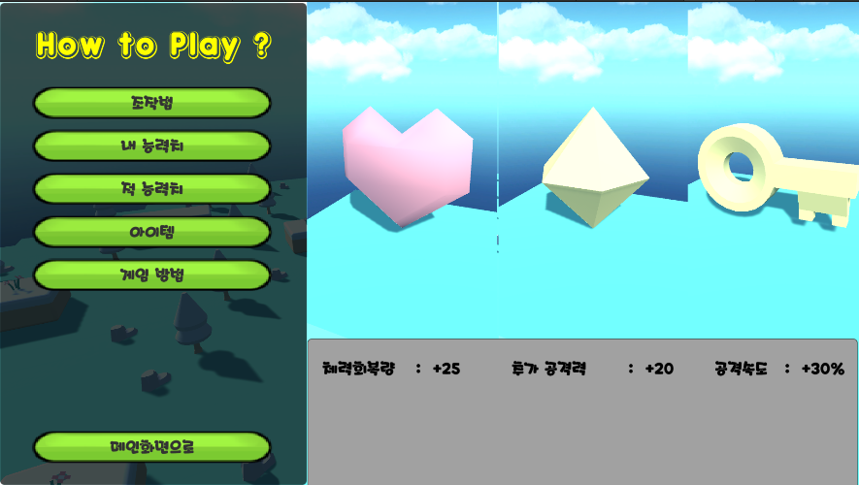
Chapter 01. 게임 소개
01 - 03. 게임 뷰
게임 뷰(HowToPlay)
Chapter 01
아이템 설명 버튼 을 클릭했을 시 나오는 화면입니다.
게임 소개
하트 아이템
강화 아이템 1
강화 아이템 2
· 게임 장르
· 게임 뷰 설계
· 게임 뷰
카메라 회전
아이템 스테이터스

Slide 11
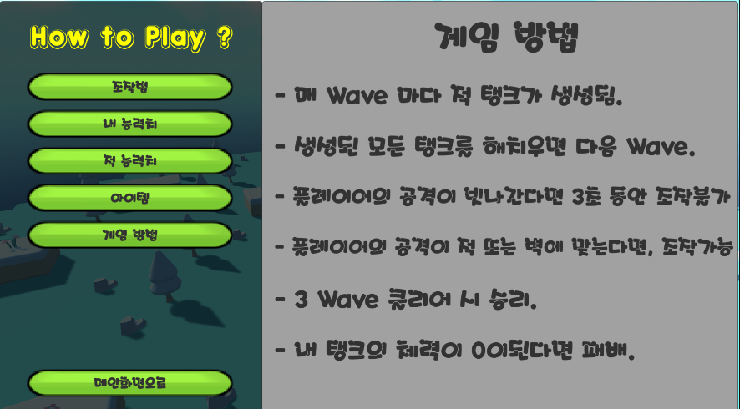
Chapter 01. 게임 소개
01 - 03. 게임 뷰
게임 뷰(HowToPlay)
Chapter 01
게임 방법 버튼 을 클릭했을 시 나오는 화면입니다.
게임 소개
게임 방법
설명
· 게임 장르
· 게임 뷰 설계
· 게임 뷰

Slide 12
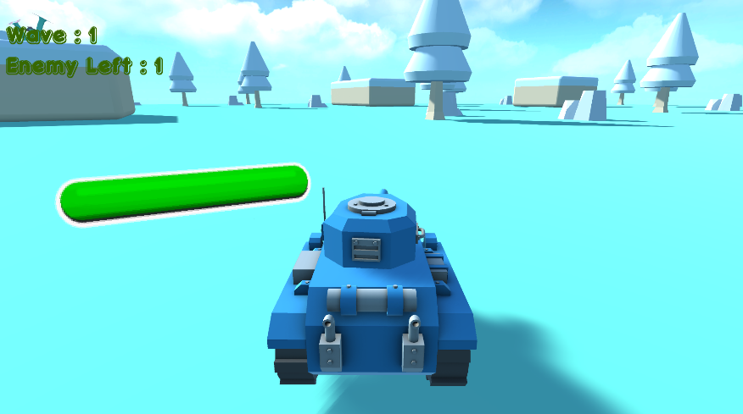
Chapter 01. 게임 소개
01 - 03. 게임 뷰
게임 뷰(Main)
Chapter 01
실제 메인 게임 화면입니다.
게임 소개
남은 웨이브
남은 적 수
· 게임 장르
· 게임 뷰 설계
· 게임 뷰
남은 HP

Slide 13
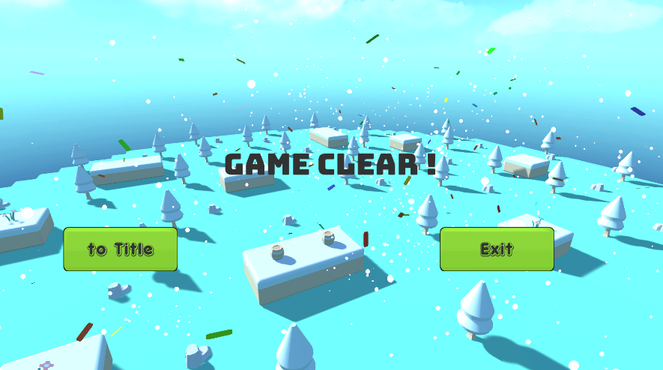
Chapter 01. 게임 소개
01 - 03. 게임 뷰
게임 뷰(GameClear)
Chapter 01
게임 클리어 화면입니다.
게임 소개
Intro 씬으로
· 게임 장르
· 게임 뷰 설계
· 게임 뷰
게임 종료 버튼

Slide 14
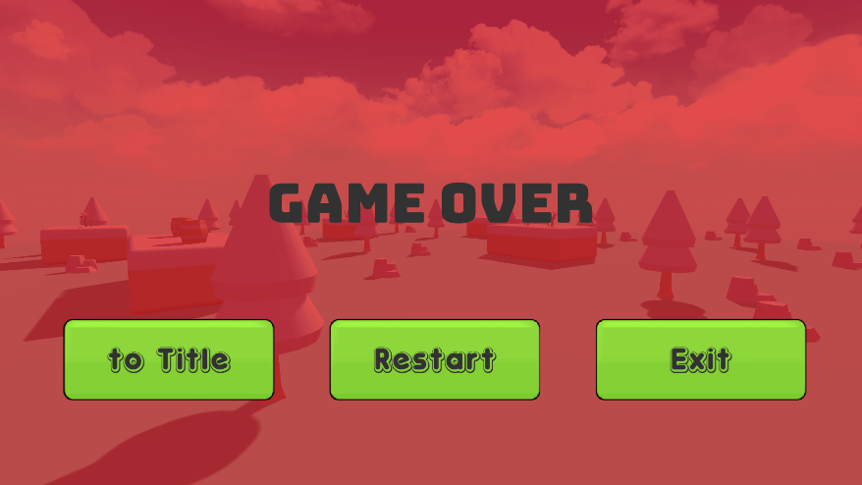
Chapter 01. 게임 소개
01 - 03. 게임 뷰
게임 뷰(GameOver)
Chapter 01
게임 오버 화면입니다.
게임 소개
Intro 씬으로
· 게임 장르
· 게임 뷰 설계
· 게임 뷰
게임 종료 버튼
Main 씬으로

Slide 15



Chapter 02. 주요 기능 소개
02 - 01. 체력 회복 오브젝트
아이템 오브젝트
Chapter 02
적 유닛을 쓰러트리면 나오는 아이템 오브젝트가 3종 존재합니다.
주요 기능 소개
· 체력 회복 오브젝트
· 공격력 증가 오브젝트
· 공격속도 증가 오브젝트
플레이어 오브젝트와 충돌 시 고유의 효과를 발동합니다.

Slide 16
Chapter 02. 주요 기능 소개
02 - 01. 체력 회복 오브젝트
체력 회복 오브젝트
Chapter 02
체력 회복이 가능한 아이템 오브젝트 입니다.
주요 기능 소개
· 체력 회복 오브젝트
· 공격력 증가 오브젝트
· 공격속도 증가 오브젝트
체력 회복량 : 50
(만약, 체력이 100 이상이 된다면 100 이상 회복 X)

Slide 17
Chapter 02. 주요 기능 소개
02 - 02. 체력 회복 오브젝트
공격력 증가 오브젝트
Chapter 02
공격력 증가 가능한 아이템 오브젝트 입니다.
주요 기능 소개
· 체력 회복 오브젝트
· 공격력 증가 오브젝트
· 공격속도 증가 오브젝트
공격력 추가 량 : 50
(* 합연산)

Slide 18
Chapter 02. 주요 기능 소개
02 - 03. 공격속도 증가 오브젝트
공격속도 증가 오브젝트
Chapter 02
공격속도 증가가 가능한 아이템 오브젝트 입니다.
주요 기능 소개
· 체력 회복 오브젝트
· 공격력 증가 오브젝트
· 공격속도 증가 오브젝트
공격속도 추가 량 : 30%
(* 곱연산)

